Slide 1

TIN 4 – TUẦN 22

Slide 2
BÀI 19
DẤU ĐẦU DÒNG TRONG TRANG CHIẾU

Slide 3

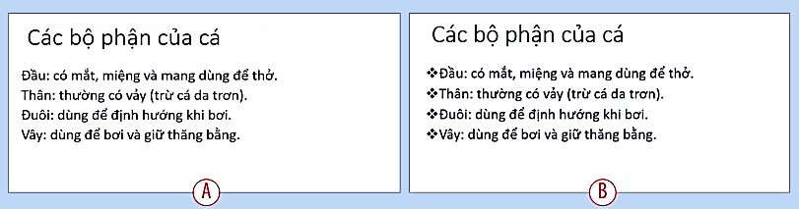

MỞ ĐẦU
Em hãy so sánh sự khác nhau giữa hai trang chiếu trên?

Slide 4

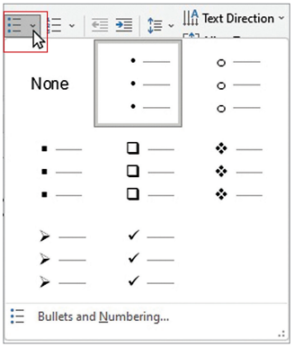

KHÁM PHÁ
1
Sử dụng dấu đầu dòng trong trang chiếu
Trong thẻ lệnh Home có lệnh Bullets nằm trong nhóm lệnh Paragraph. Khi nháy chuột mở danh sách Bullets, xuất hiện các kiểu dấu đầu dòng (Hình 19.2).

Slide 5
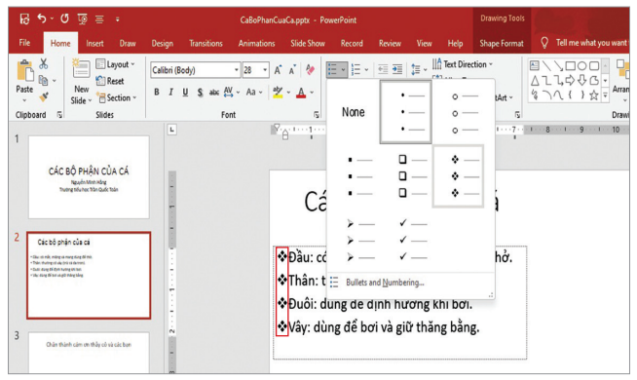


KHÁM PHÁ
1
Sử dụng dấu đầu dòng trong trang chiếu
Thực hành
Em hãy mở tệp CacBoPhanCuaCa trong thư mục lớp mình để thực hành.
Em hãy tự tạo dấu đầu dòng cho bài trình chiếu của mình dựa vào hướng dẫn trong hình 19.3 SGK – Trang 51

Slide 6



KHÁM PHÁ
1
Sử dụng dấu đầu dòng trong trang chiếu
Các bước thực hiện:
[1] Chọn khối văn bản cần tạo dấu đầu dòng;
[2] Chọn thẻ lệnh Home, nháy chuột mở danh sách Bullets ( );
[3] Chọn một kiểu dấu đầu dòng (chẳng hạn ).

Slide 7
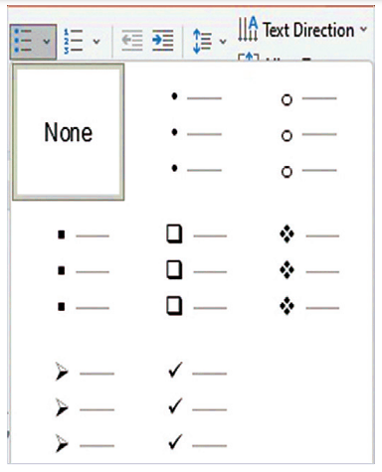

KHÁM PHÁ
2
Bỏ dấu đầu dòng
Thực hành
Em hãy cùng bạn của mình thực hiện bỏ dấu đầu dòng theo hướng dẫn trong hình 19.4 SGK – Trang 51

Slide 8
KHÁM PHÁ
2
Bỏ dấu đầu dòng
Các bước thực hiện:
[1] Chọn khối văn bản cần bỏ dấu đầu dòng;
[2] Nháy chuột mở danh sách Bullets; xuất hiện bảng chọn kiểu dấu đầu dòng;
[3] Nháy chuột vào None

Slide 9

LUYỆN TẬP
Thực hành
Em cùng bạn thực hiện:
Kích hoạt phần mềm PowerPoint, mở tệp trình chiếu CacBoPhanCuaCa.
Chèn hình ảnh cá vào trang nội dung và thay đổi kích thước, vị trí hình ảnh cho phù hợp. Biết tệp hình ảnh Ca-Chep lưu trong thư mục D:\Lop 4A\Anh.
Sử dụng dấu đầu dòng cho trang nội dung.
Lưu lại những thay đổi trong quá trình soạn thảo tệp trình chiếu.
e. Thoát khỏi phần mềm PowerPoint.

Slide 10

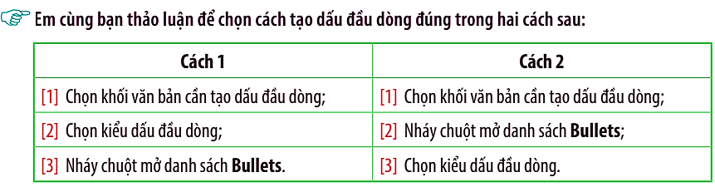

LUYỆN TẬP
ĐÁP ÁN: CÁCH 2

Slide 11
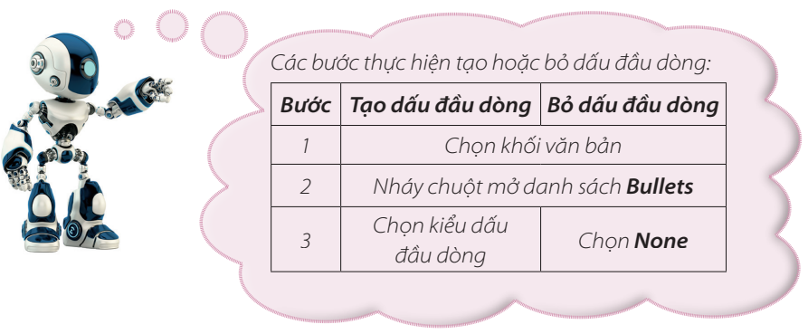
GHI NHỚ

Slide 12

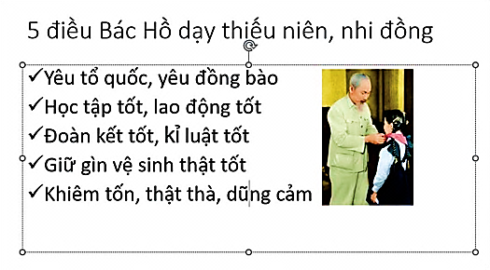
VẬN DỤNG
Thực hành
Em cùng bạn thực hiện:
Kích hoạt phần mềm PowerPoint.
Tạo trang chiếu có nội dung là
5 điều Bác Hồ dạy (Hình 19.5).
c. Lưu tệp trình chiếu với tên
5-Dieu-BacHo-Day vào thư mục
của em.
d. Thoát khỏi phần mềm
PowerPoint.

Slide 13

CẢM ƠN CÁC EM!

